Slide 1
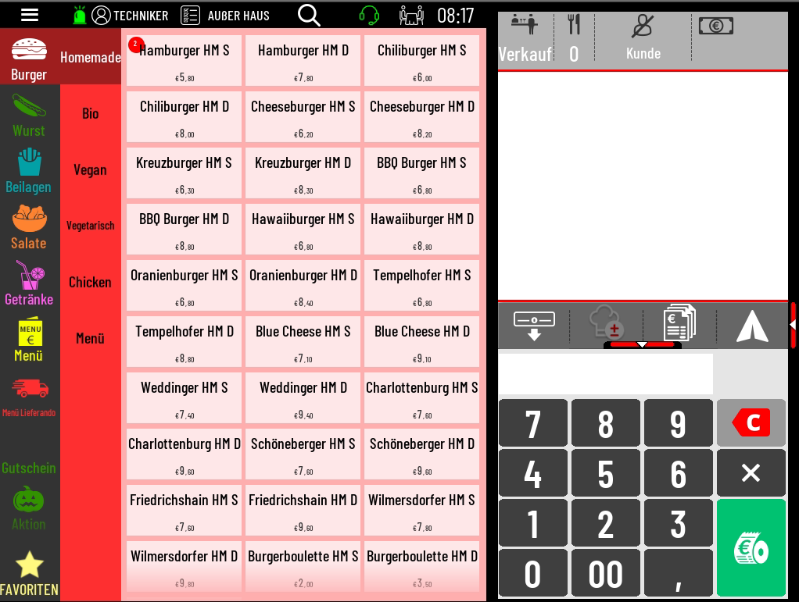

Master Reset
1
1. Burgermenü öffnen.

Slide 2
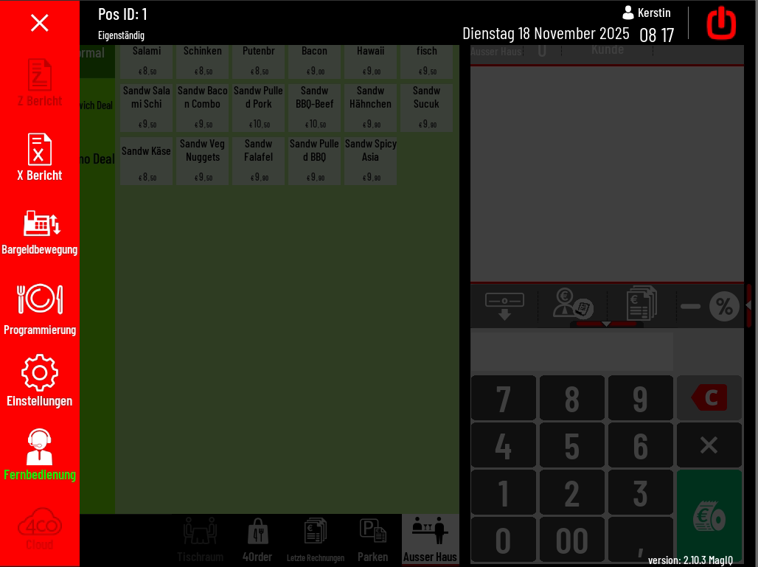
Master Reset
2. Einstellungen öffnen.
2

Slide 3
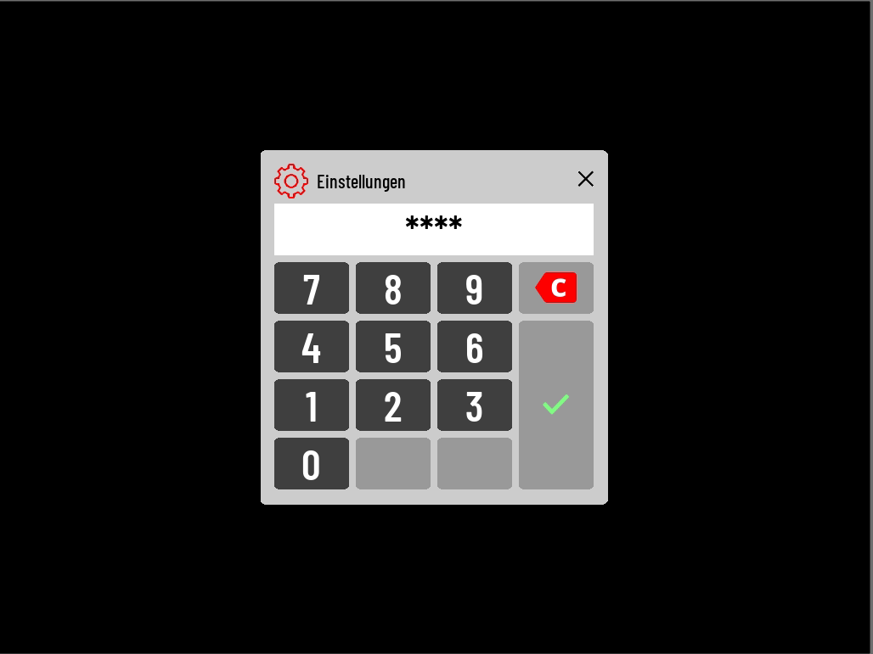
Master Reset
3. Mit dem Passwort „9626“ anmelden.
3

Slide 4
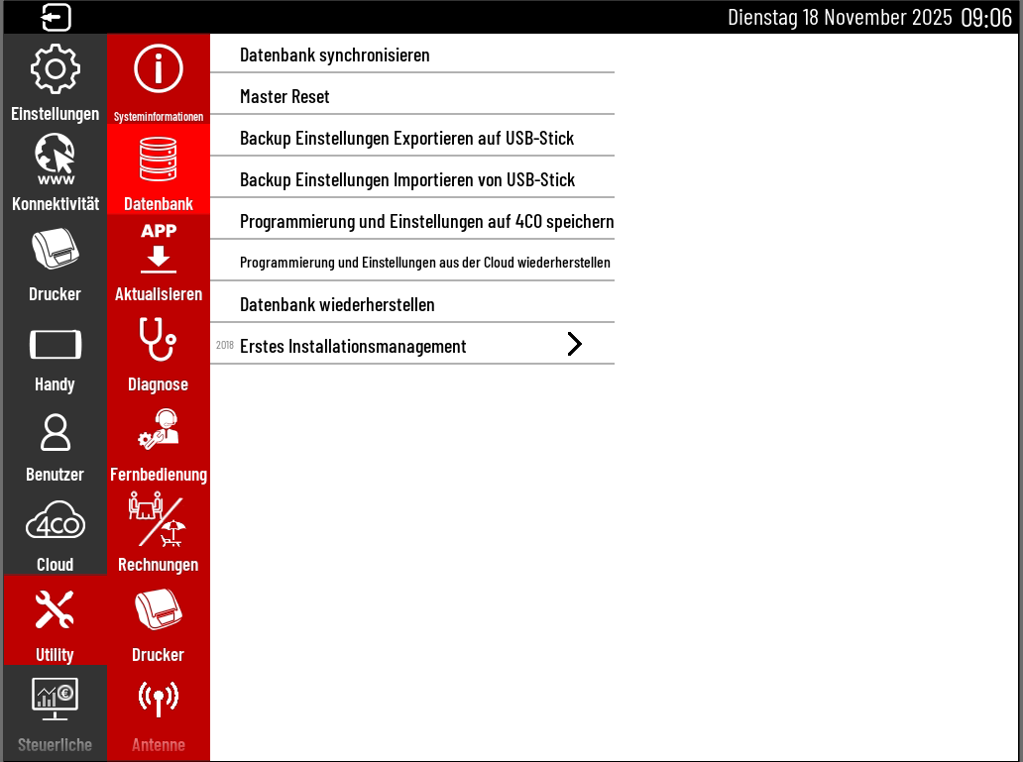
Master Reset
4. Utility
5. Datenbank
6. Master Reset
6
5
4

Slide 5
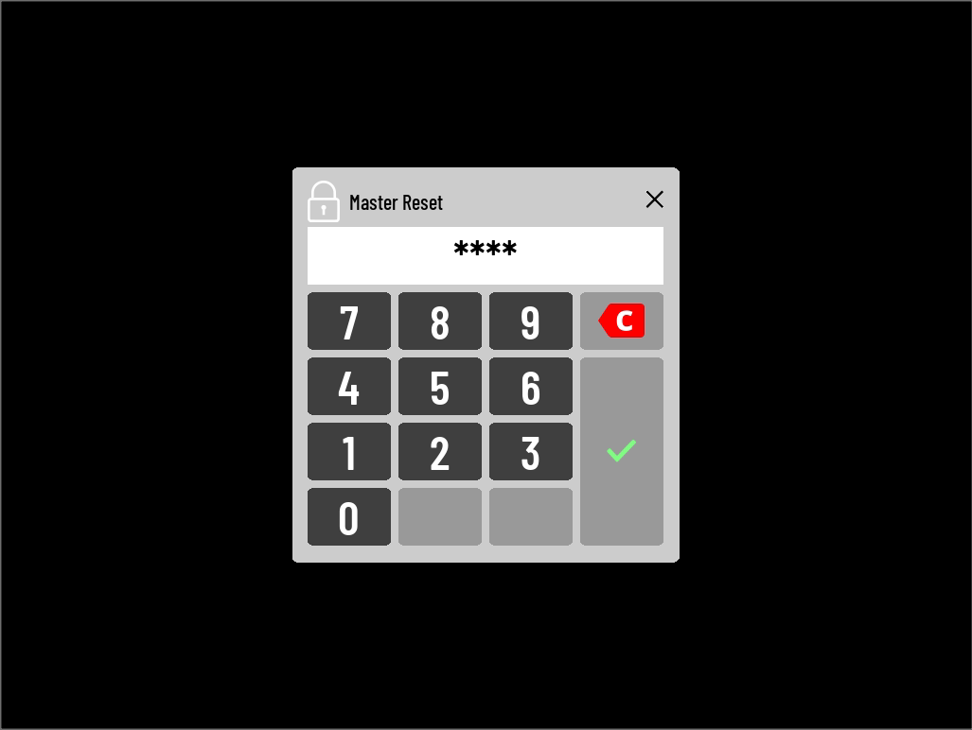
Master Reset
7. PIN „9626“ eingeben.
8. Mit dem Haken bestätigen.
7
8

Slide 6
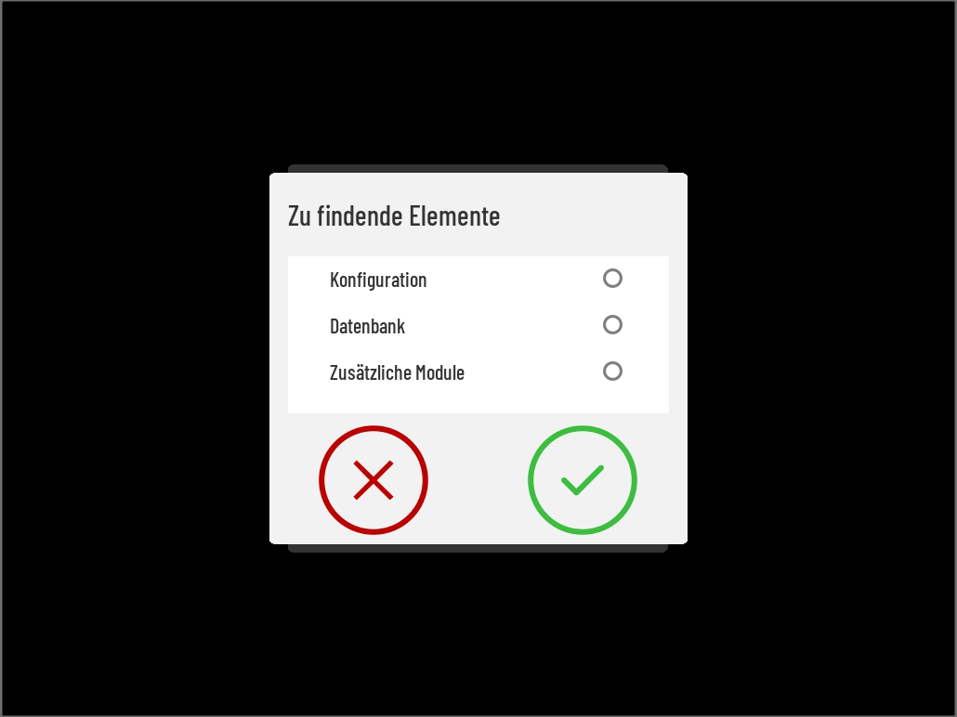
Master Reset
9. Es werden die Punkte ausgewählt, welche nicht zurückgesetzt werden sollen.
Der Umsatz wird immer mit zurückgesetzt.

